Slide 1
績效管理系統半年度考核測試操作手冊-主管篇

Slide 2
目錄
壹.主管複評 貮.考核結果檢視

Slide 3
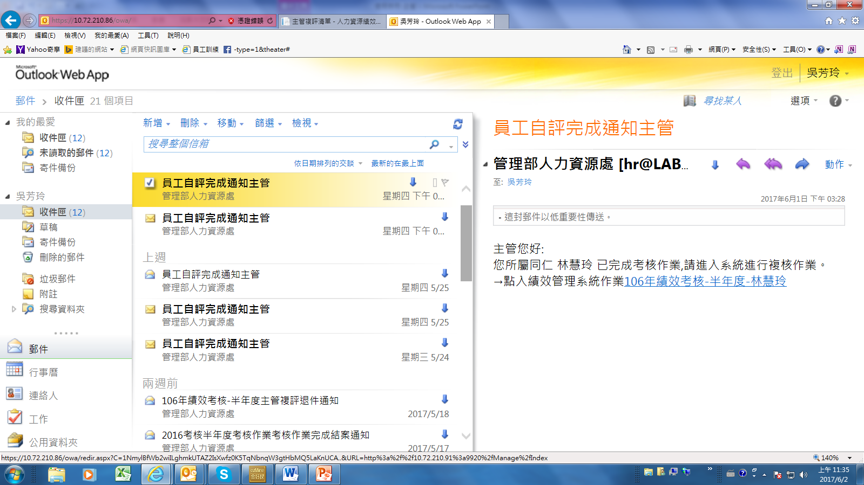
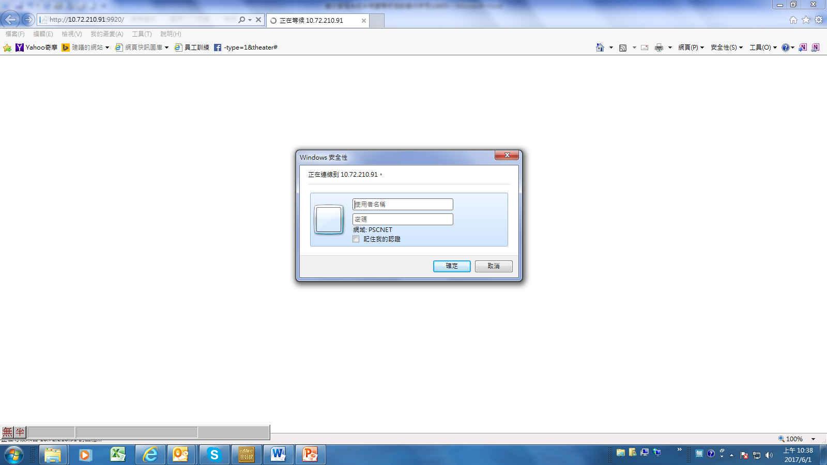
壹.主管複評
所屬同仁完成自評，Mail即通知主管複評
進入績效考核系統，輸入個人帳號及密碼

Slide 4
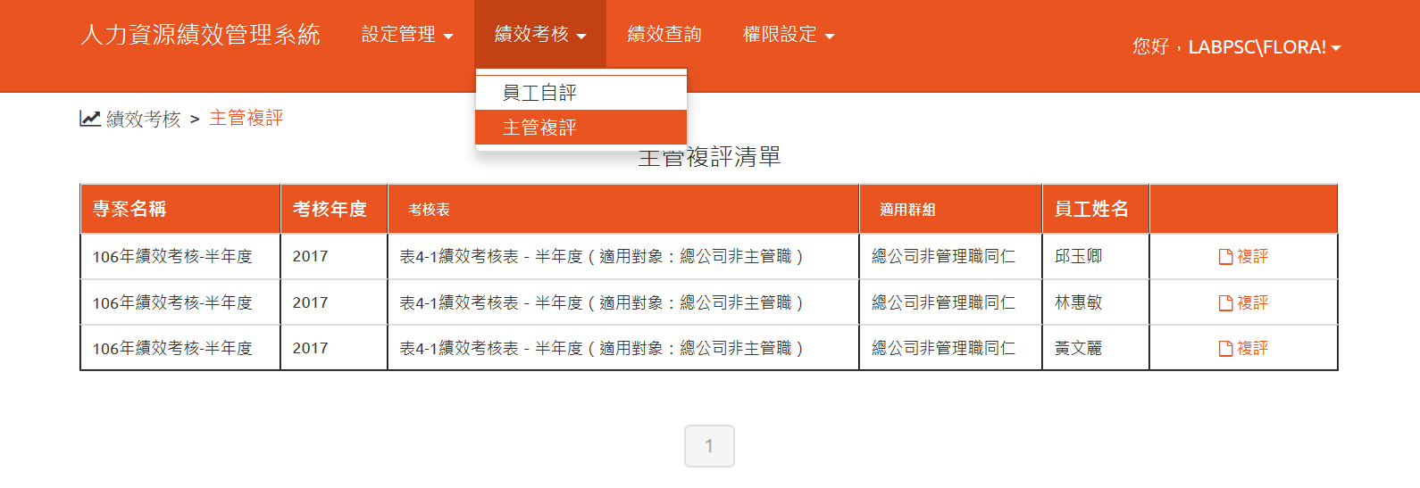
點選績效考核/主管複評，列示所屬員工自評已完成之清單
點選複評進入

Slide 5
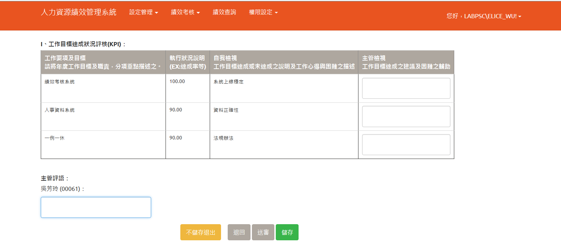
依同仁所自評項目，逐一檢視及給予評語
若需要同仁再補充說明或修改，可按退回，表單即退回給同仁。

Slide 6
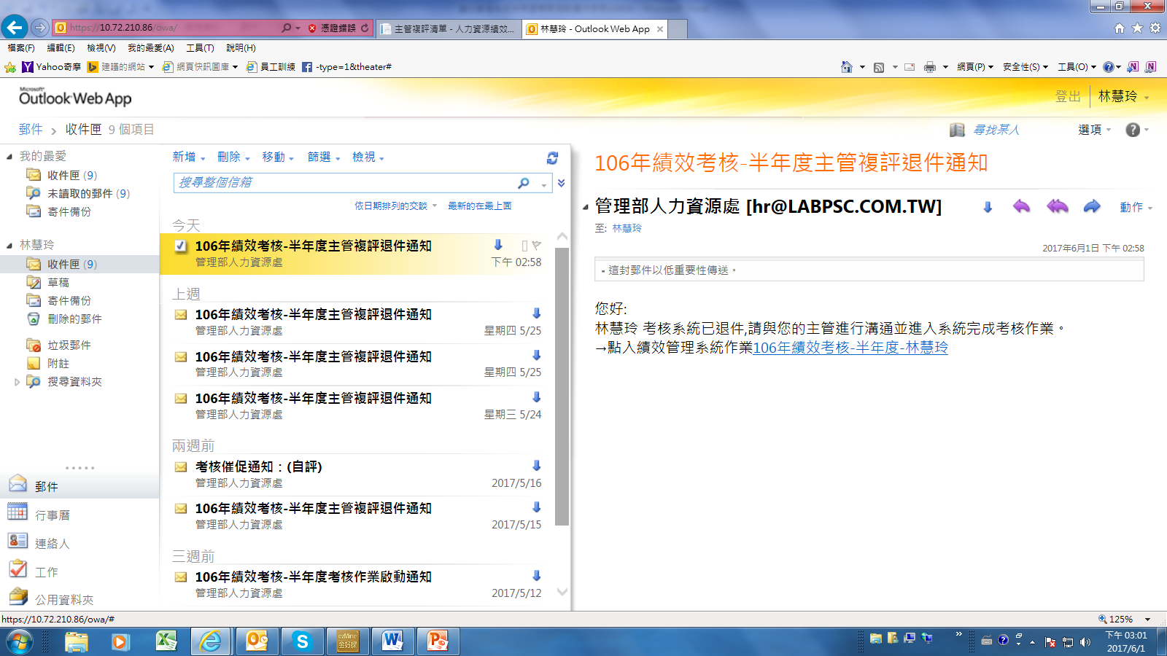
退回後，同仁收到mail通知，與主管溝通後進行自評修改

Slide 7
主管檢視若中途需退出，按儲存即可。
全部檢視完畢，按送審即送至下一層主管。一旦送審即無法再進行任何編輯及修改。
註:最高主管畫面「送審」功能鍵為「核定」，核定即完成績效考核流程

Slide 8
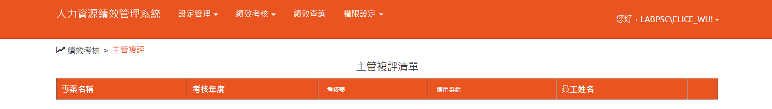
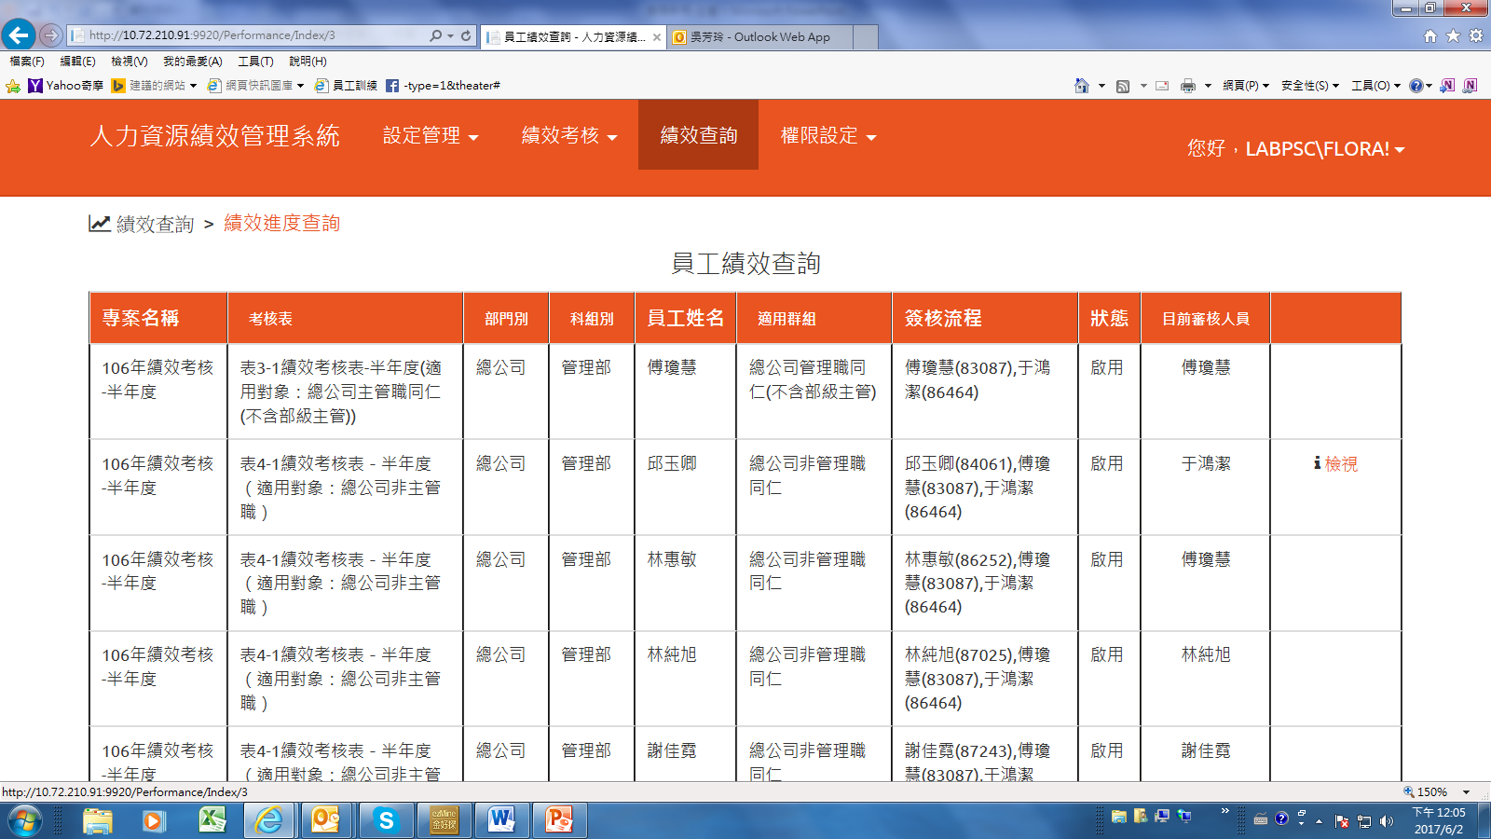
完成所有同仁複評後，複評清單即為空白。
可至績效查詢，查看轄下同仁目前考核進度，已完成複評按檢視可查看撰寫的內容。

Slide 9
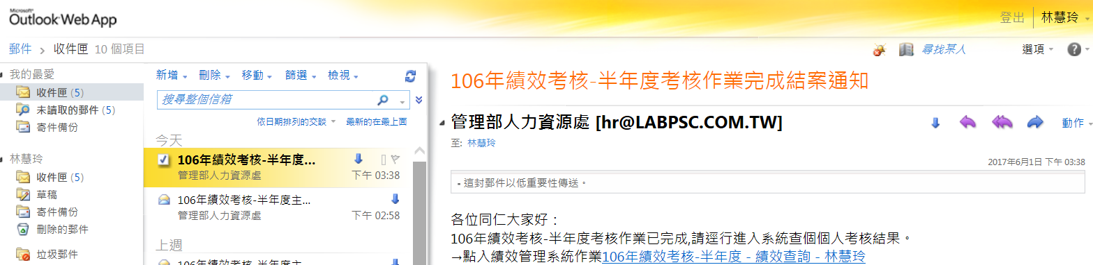
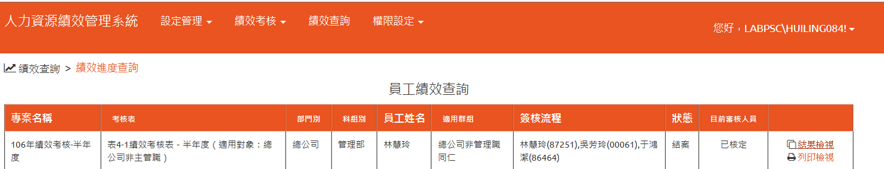
貮.考核結果檢視
全公司績效考核完成後，mail通知同仁查看考核結果。
同仁至績效考核系統/績效查詢，可檢視結果及列印

